Slide 1



Ciudad Alerta
Presentación Fase 1 – Proyecto Capstone 2026-2
Duoc UC : Ingeniería en Informática
Profesor: Jorge Guzmán Bozo
Equipo: Claudio Torres · Esteban Ibarra · Rodrigo Hernández
“Reporta · Verifica · Conecta”
Plataforma de inteligencia urbana comunitaria para reportar y gestionar incidencias.
Capstone 2026 | Ciudad Alerta | 1

Slide 2

1. Problemática
¿Qué problema estamos resolviendo?
Situación actual
Consecuencias
Necesidad detectada
Cuando una persona detecta un problema urbano, suele enfrentar canales fragmentados, poca claridad sobre quién debe resolverlo y escaso seguimiento del reporte.
• Reportes dispersos en distintos canales.
• Dificultad para identificar al organismo responsable.
• Duplicidad y baja trazabilidad.
• Poca visibilidad del estado del problema.
• Barreras para personas con movilidad reducida.
Contar con una plataforma única para reportar incidencias con foto y ubicación, verificarlo, clasificarlas, derivarlas y hacer seguimiento desde móvil o web.
Capstone 2026 | Ciudad Alerta | 2

Slide 3
2. Solución propuesta
Flujo central de Ciudad Alerta
1
2
3
4
Reportar
Verificar
Enrutar
Seguimiento
Foto · ubicación · descripción
Coincidencias · Confirmación comunitaria
Categoría · organismo responsable
Estado · mapa · trazabilidad
Ciudad Alerta integra reporte ciudadano, geolocalización, detección de posibles duplicados, validación comunitaria, enrutamiento y seguimiento; además incorpora alertas tempranas inclusivas y reconocimiento por colaboración.
Capstone 2026 | Ciudad Alerta | 3

Slide 4
3. Propuesta de Valor
PERFIL DEL CLIENTE
MAPA DE VALOR
Tareas del usuario
Productos y servicios
Reportar problemas urbanos, aportar evidencia, consultar su estado, verificar incidencias cercanas y recibir alertas preventivas sobre condiciones que puedan afectar su entorno.
Aplicación móvil y portal web, reportes geolocalizados, mapa urbano, verificación comunitaria, seguimiento, panel de gestión y alertas tempranas inclusivas.
Dolores
Aliviadores del dolor
Canales dispersos, desconocimiento del responsable, falta de seguimiento y escasa información anticipada sobre situaciones que pueden afectar la movilidad y accesibilidad.
Centraliza los reportes, reduce duplicidades, orienta su derivación, mantiene trazabilidad y entrega información preventiva sobre situaciones del entorno.
Ganancias esperadas
Creadores de valor
Reporte simple, seguimiento visible, información accesible y alertas preventivas que permitan anticipar condiciones del entorno y planificar alternativas.
Participación ciudadana, información territorial, prevención inclusiva, accesibilidad y seguimiento transparente para apoyar decisiones y anticipar situaciones de riesgo.
Capstone 2026 | Ciudad Alerta | 4

Slide 5
3.1 Customer Journey Map – Ciudad Alerta
Recorrido del ciudadano desde el descubrimiento hasta la participación sostenida
ETAPA | EMOCIÓN | PUNTO DE CONTACTO | ACCIÓN
DESCUBRIMIENTO | Curiosidad e interés | Redes sociales · QR · web · difusión comunitaria | Conoce Ciudad Alerta y descubre que puede consultar y reportar incidencias urbanas.
CONSIDERACIÓN | Interés, expectativa y dudas | Demo · mapa · información del proyecto | Revisa reportes, geolocalización, alertas, seguimiento y utilidad de la aplicación.
DECISIÓN | Confianza y motivación | Registro · inicio de sesión · preferencias | Crea su cuenta, configura preferencias y selecciona las alertas que desea recibir.
REPORTE Y VALIDACIÓN | Participación y responsabilidad | Formulario · cámara · GPS · coincidencias | Reporta una incidencia; si existe una similar, puede confirmarla y evitar duplicados.
SEGUIMIENTO | Confianza e interés por el resultado | Notificaciones · mapa · historial · estado | Consulta confirmaciones, derivación, avance y cierre; también recibe alertas preventivas.
FIDELIZACIÓN | Satisfacción y pertenencia | Perfil · historial · reconocimientos | Recibe reconocimiento por aportes validados y continúa colaborando con la comunidad.
Ciudad Alerta · Reporta · Verifica · Conecta
Capstone 2026 | Ciudad Alerta | 5

Slide 6
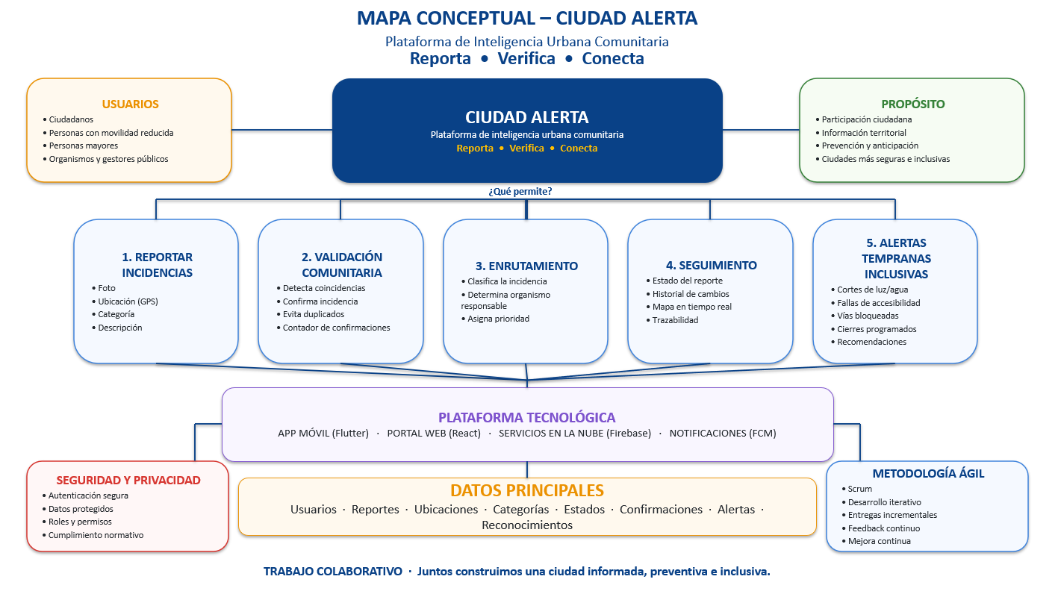
Capstone 2026 | Ciudad Alerta | 6
Capstone 2026 | Ciudad Alerta | 6

Slide 7
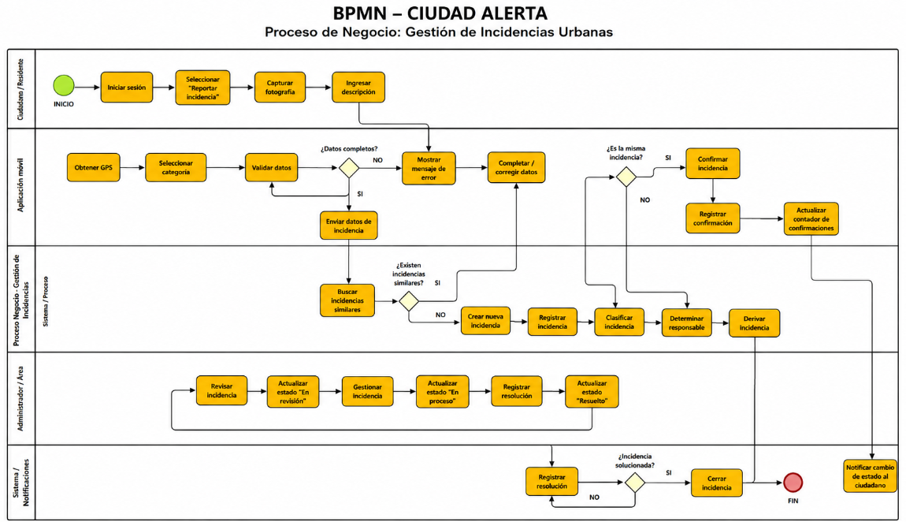
Capstone 2026 | Ciudad Alerta | 7

Slide 8




ESTADOS DE INCIDENCIA
Gestión de Incidencias Urbanas
Reportado
En revisión
Derivado
En proceso
Resuelto
Cerrado
Datos Principales:
Usuario
Ubicación(GPS)
Categoría
Descripción
Evidencia (Foto)
Fecha y hora
Estado
Responsable
Capstone 2026 | Ciudad Alerta | 8

Slide 9
3.2 Valor diferencial: Alerta Temprana Inclusiva
Ciudad Alerta evoluciona desde una solución reactiva hacia una plataforma preventiva, territorial e inclusiva.
1
2
3
4
Fuente de alerta
Cortes de energía o agua, fallas de accesibilidad, vías bloqueadas y cierres programados.
na
Zona afectada
Geolocalización del evento y visualización del sector afectado en el mapa.
Impacto de accesibilidad
Evalúa cómo la alerta puede afectar la movilidad, accesibilidad o autonomía de las personas.que
Aviso anticipado
Notificación al Usuario con anticipación y entrega de recomendaciones para planificar alternativas.
Enfoque Inclusivo
Prioriza información preventiva y accesible para personas con discapacidad, movilidad reducida y adultos mayores.
.
Alcance del MVP
Alertas preventivas con datos programados o simulados. Las interacciones reales con municipios y empresas de servicios se consideran una evolución futura.
Valor agregado: Ciudad Alerta no solo informa lo que ocurrió; también ayuda a anticipar cómo una incidencia puede afectar el entorno.
Capstone 2026 | Ciudad Alerta | 9

Slide 10
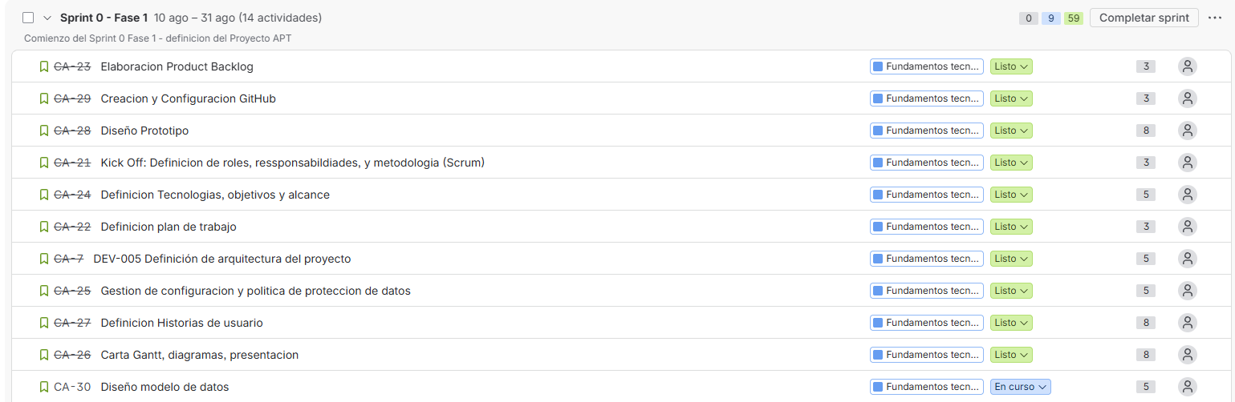
Capstone 2026 | Ciudad Alerta | 10

Slide 11
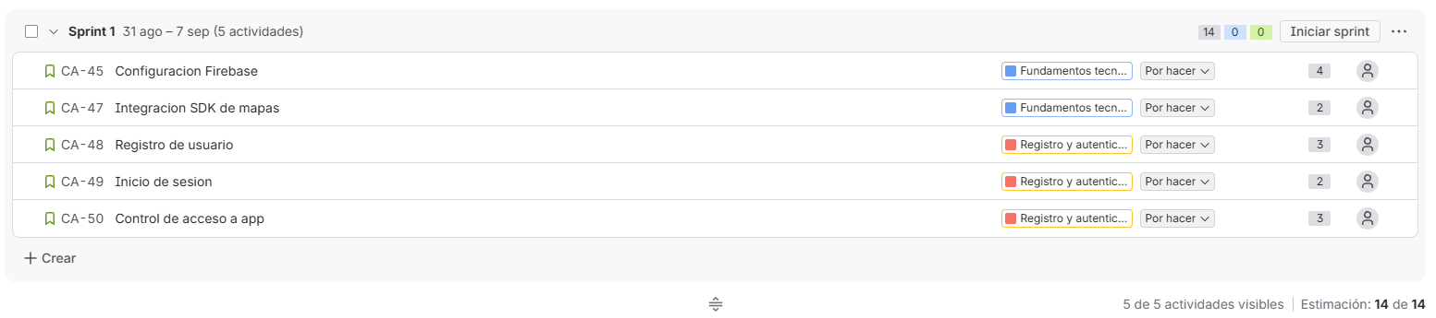
Backlog - Sprint 1
Capstone 2026 | Ciudad Alerta | 11

Slide 12
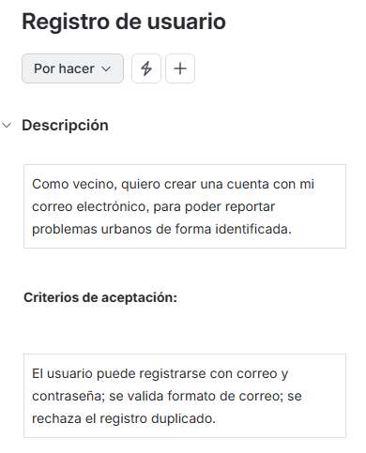
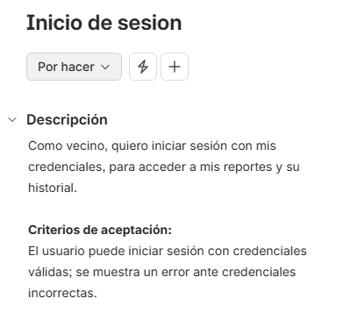
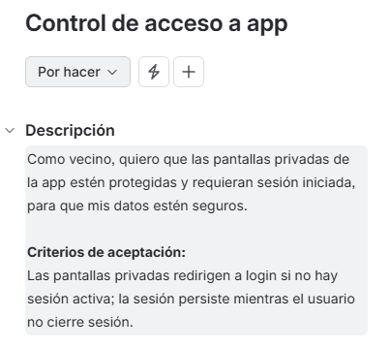
Capstone 2026 | Ciudad Alerta | 12

Slide 13
4. Objetivo general y alcance
Qué hace el sistema y qué queda fuera del MVP
Desarrollar un prototipo web y móvil que permita registrar, geolocalizar, verificar, clasificar, derivar y hacer seguimiento de incidencias urbanas de forma simple, segura, accesible y trazable.
ALCANCE
FUERA DEL ALCANCE
• Registro, autenticación y roles.
• Reporte con foto, ubicación y categoría.
• Mapa de incidencias.
• Detección de posibles duplicados.
• Confirmación y contador comunitario.
• Seguimiento y cambio de estado.
• Reconocimiento básico e historial de participación.
• Integración productiva con organismos externos.
• Cobertura nacional.
• Reputación avanzada y detección compleja de fraude.
• Analítica predictiva avanzada.
• Operación productiva 24/7 y SLA institucional.
Capstone 2026 | Ciudad Alerta | 13

Slide 14
5. Limitaciones y alcance futuro
Factores reales del proyecto y su evolución
LIMITACIONES
ALCANCE FUTURO
Limitaciones del MVP
Evolución propuesta
• Dependencia de conectividad y GPS.
• Calidad variable de fotografías.
• Alcance territorial controlado del piloto.
• Enrutamiento institucional inicialmente simulado.
• Tiempo académico limitado para integrar servicios externos.
• Integración con municipios y empresas de servicios.
• Alertas tempranas desde fuentes externas autorizadas.
• Reputación avanzada y mecanismos antifraude.
• Analítica e indicadores territoriales.
• IA para apoyar clasificación y priorización.
Capstone 2026 | Ciudad Alerta | 14

Slide 15



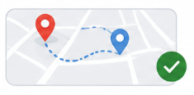



6. Requerimientos e historias de usuario
La voz del usuario se transforma en funcionalidades priorizadas para el MVP.
36
25
24
15
Requerimientos
funcionales
Requerimientos no
funcionales
Historias de
usuario
Historias
priorizadas MVP
HU-21/22 · Validación comunitaria
HU-23/24 · Participación y prevención
HU-20 · Detección de coincidencias
Como ciudadano autenticado, quiero confirmar una incidencia existente y visualizar su número de confirmaciones para fortalecer la información comunitaria.
Como ciudadano, quiero recibir reconocimiento por mis aportes validados y seleccionar alertas preventivas por categorías, para participar y anticiparse a situaciones urbanas.
Como ciudadano, quiero visualizar incidencias similares cercanas antes de crear un reporte, para evitar duplicar información.
Capstone 2026 | Ciudad Alerta | 15

Slide 16
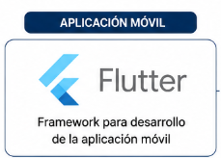
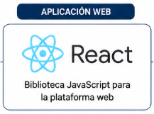
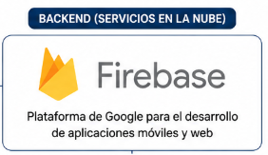
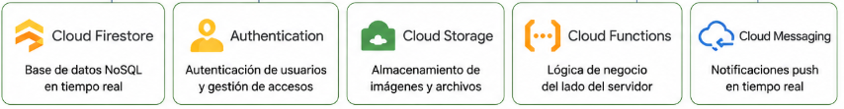
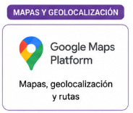
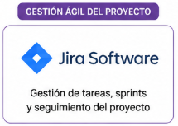
7. Arquitectura del sistema
Arquitectura lógica del MVP
App móvil Flutter
Portal Web React
Presentación
Cliente
Firebase / lógica de negocio
Autenticación · clasificación · enrutamiento · alertas ·
validación · reconocimientos
Servicios
Backend
Cloud Firestore / Storage
Usuarios · Reportes · Alertas · Estados · Evidencias
· Confirmaciones · Participación
Datos
Persistencia
Geolocalización y mapas
Verificación comunitaria · Alertas tempranas inclusivas
Seguimiento · reconocimientos · trazabilidad
Servicios urbanos
Servicios / lógica
Capstone 2026 | Ciudad Alerta | 16

Slide 17
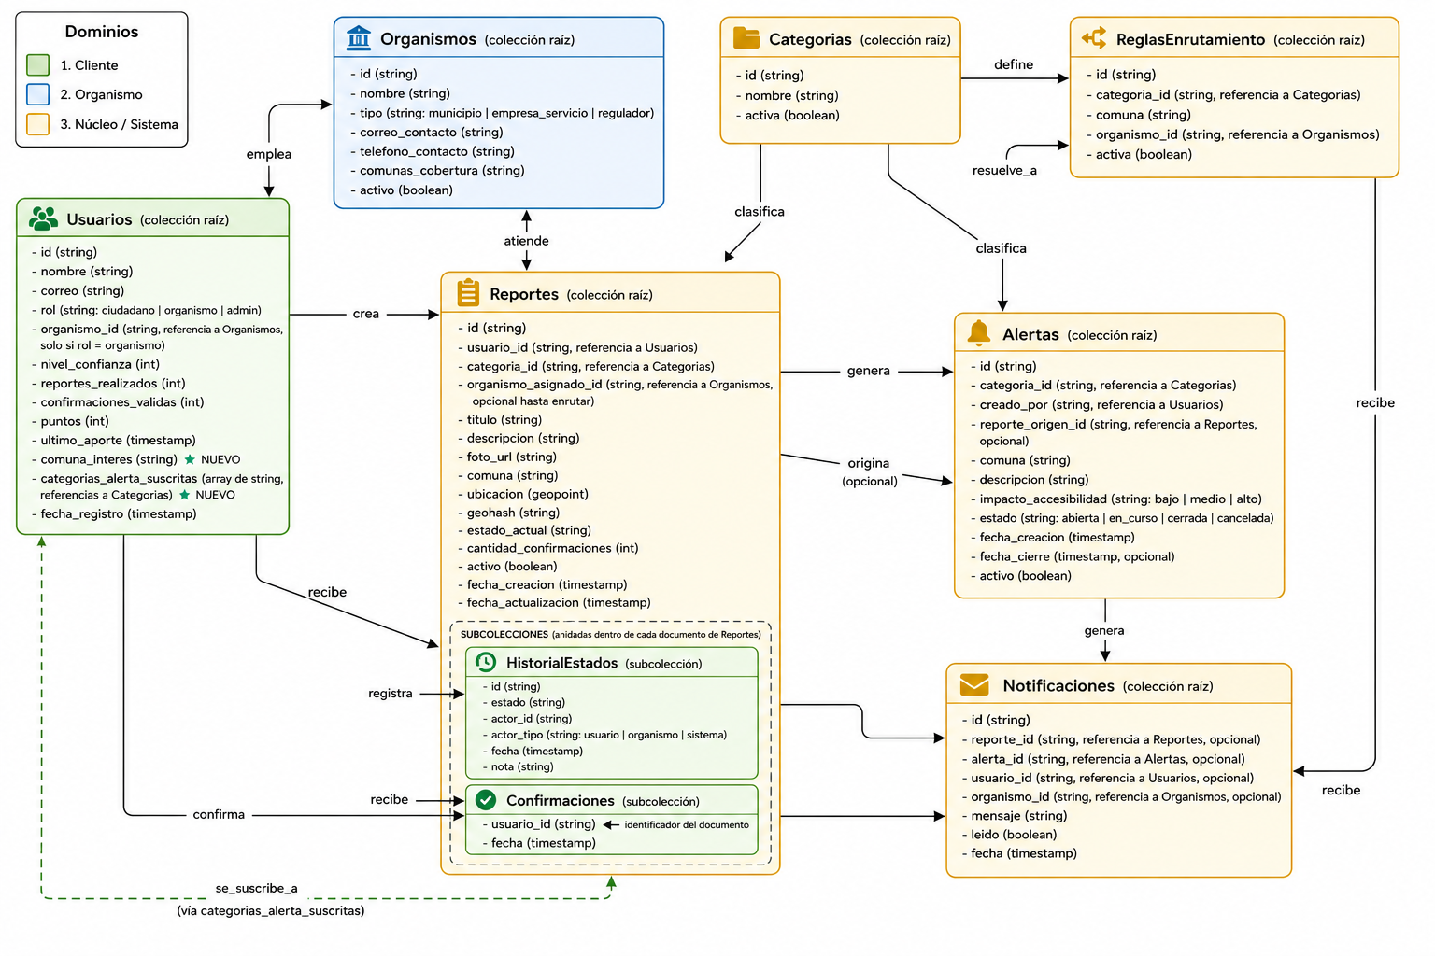
Capstone 2026 | Ciudad Alerta | 17

Slide 18
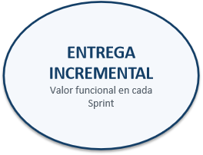
9. Metodología de desarrollo
SCRUM como estrategia de construcción incremental
Product
Backlog
Sprint
Planning
Review
Desarrollo
SCRUM permite entregar valor de forma incremental y adaptar el desarrollo según la retroalimentación obtenida.
Capstone 2026 | Ciudad Alerta | 18

Slide 19
10. Riesgos del proyecto
Identificación temprana y estrategias de mitigación
Riesgo
Impacto
Mitigación
Retraso en integración Web/Móvil/Firebase
ALTO
Desarrollo incremental por sprints y pruebas de integración tempranas.
Errores de geolocalización o mapas
ALTO
Validar permisos, coordenadas y escenarios con GPS no disponible.
Cambios en requerimientos
MEDIO
Priorización del Product Backlog y control de alcance.
Baja adopción o dificultad de uso
MEDIO
Diseño accessible, navegación simple y pruebas de usabilidad.
Problemas de conectividad
MEDIO
Manejo de errores, mensajes claros y pruebas con conectividad limitada.
Información preventiva incorrecta o desactualizada
ALTO
Validar la fuente, vigencia y estado de las alertas antes de su publicación; en el MVP utilizar datos programados o simulados claramente identificados
Capstone 2026 | Ciudad Alerta | 19

Slide 20
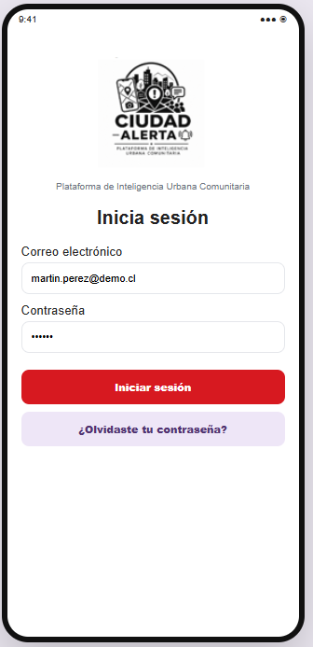
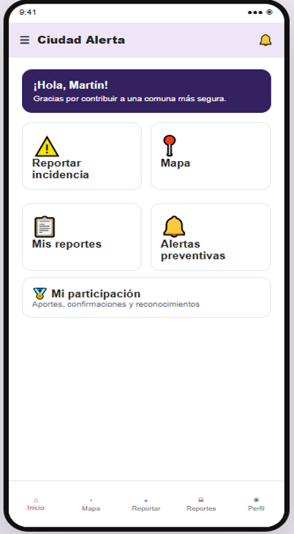
11. Prototipo funcional (UX/UI)
Demostración de los flujos reactivo, colaborativo y preventivo/inclusivo
1. Reportar
Foto + ubicación + categoría
2. Validar
Coincidencias + confirmación comunitaria
3. Anticipar
Alertas inclusivas + recomendación
4. Participar y seguir
Estado + historial + reconocimiento
Capstone 2026 | Ciudad Alerta | 20

Slide 21
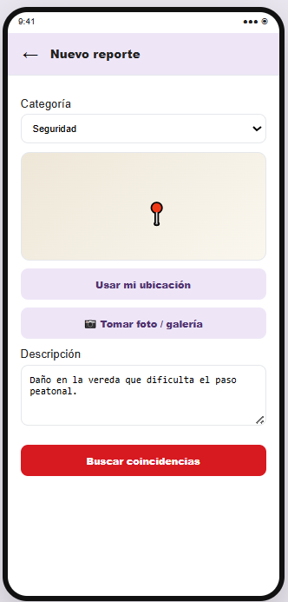
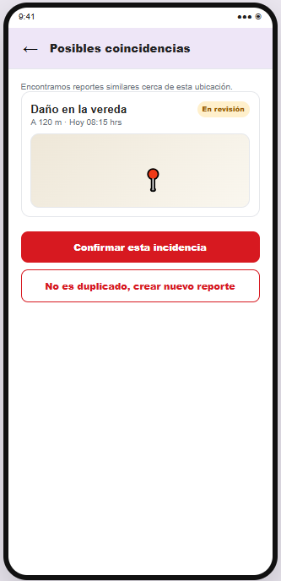
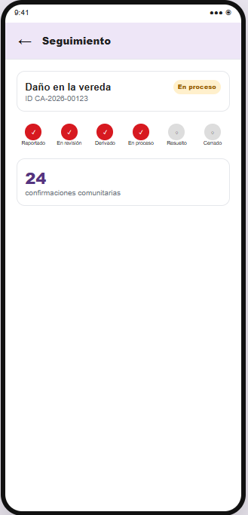
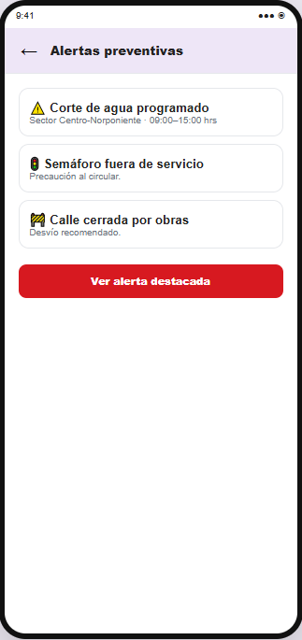
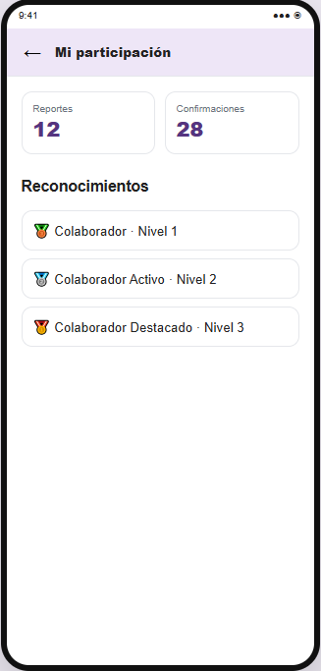
Mockups
Capstone 2026 | Ciudad Alerta | 21

Slide 22

Gestión del desarrollo
Estado de implementación de los módulos definidos para el MVP de Ciudad Alerta.
La construcción funcional de estos módulos se desarrollará en las siguientes fases y Sprints del proyecto.
N.º | MÓDULOS Y ARTEFACTOS DEL SISTEMA | ESTADO
1 | Registro, inicio de sesión y autenticación | Pendiente
2 | Perfil y gestión de usuario | Pendiente
3 | Reporte de incidencias urbanas | Pendiente
4 | Fotografía, GPS y categorización | Pendiente
5 | Detección de incidencias similares | Pendiente
6 | Validación y confirmación comunitaria | Pendiente
7 | Mapa y geolocalización de incidencias | Pendiente
8 | Seguimiento, estados y enrutamiento | Pendiente
9 | Alertas tempranas inclusivas y notificaciones | Pendiente
10 | Participación y reconocimiento ciudadano | Pendiente
11 | Panel web de administración | Pendiente
12 | Prototipo / Demo interactiva Ciudad Alerta | En desarrollo
Capstone 2026 | Ciudad Alerta | 22

Slide 23
Próxima etapa: Construcción del MVP
✓ Implementación de autenticación y roles.
✓ Registro de incidencias con foto y geolocalización.
✓ Detección de duplicados y confirmación comunitaria.
✓ Alertas Tempranas Inclusivas.
✓ Reconocimiento e historial de participación.
✓ Seguimiento, pruebas de usabilidad y validación.
Ciudad Alerta · Reporta · Verifica · Conecta
Capstone 2026 | Ciudad Alerta | 23

